Slide 1




TSARA HO FANTATRA HO AN’IREO ‘’RESPONSABLE LOGISTIQUE ET FINANCIER’’ HO AN’NY ‘’REGISTRE SOCIAL UNIQUE (RSU) ’’ ETO MADAGASIKARA

Slide 2




FITSIPIKA TOKONY ARAHINA MANDRITRA NY FIOFANANA
Hajaina ny fotoana hidirana
Hajaina ny fahanginana
Vonoina avokoa ny finday
Tsy tokony hisy olona hivezivezy mandritra ny fiofanana

Slide 3


FAMPIDIRANA
RSU : Registre Social Unique

Slide 4
TANJON’NY FIOFANANA
Hahay hampihatra ny zavatra azony nandritra ny fiofanan’ ireo RLF
Hahay handrindra ny asany araky ny tokony ho izy izay mifanaraka amin’ny toro-lalana nomena azy
Hahafehy ny asany zato isan’jato amin’ny maha RLF azy

Slide 5
Hahay hifanampy amin’ny Superviseur Technique, ny expert traitement, ny expert survey raha toa ka ilaina izany
Hahay hiatrika olana raha sendra misy eny an-kianja sy hahay hamaha izany ara-potona

Slide 6

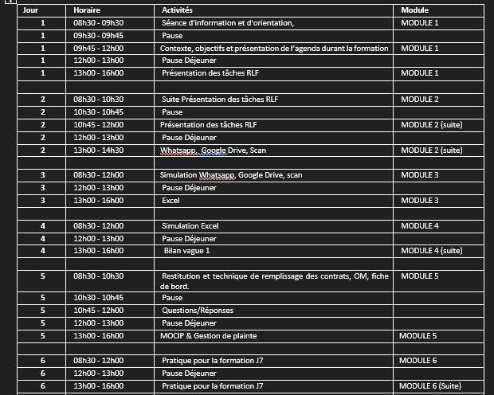
FIZOTRY NY FIOFANANA

Slide 7
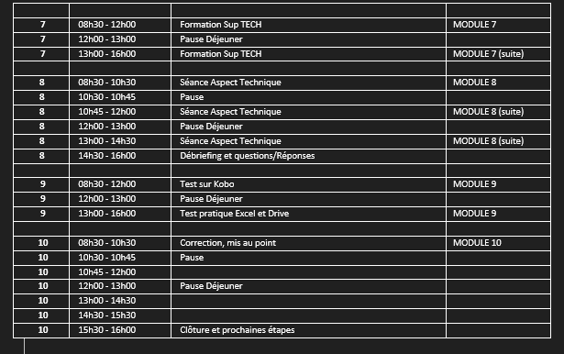
FIZOTRY NY FORMATION
FIZOTRY NY FIOFANANA

Slide 8
FAMARITANA
RSU Rejistra Sosialy Tokana: Fitaovana stratejika ho an’ny Fanjakana Malagasy amin’ny fanatsarana ny fitantanana sosialy sy ara-panjakana.
TANJONA: Fitsirihina ny fivoaram-piainan’ireo tokantrano mila tohana ara-tsosialy.
TANJONY: Mise à jour du registre d’état civil

Slide 9
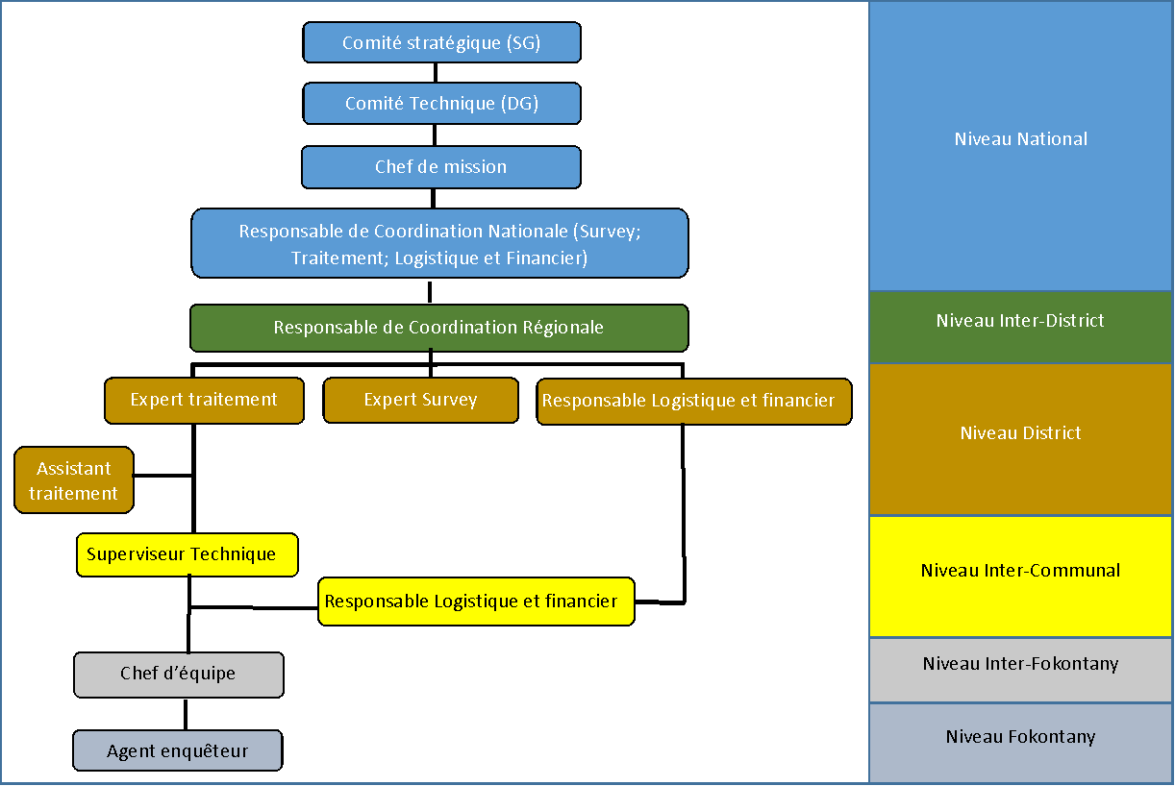
OLONA HIASA

Slide 10
OLONA HIASA
NIVEAU NATIONAL
Comité stratégique (SG)
Comité Technique (DG)
Chef de mission
Responsable de Coordination Nationale (Survey; Traitement; Logistique et Financier)

Slide 11
OLONA HIASA
Niveau Inter-District
Responsable de Coordination Régionale

Slide 12
OLONA HIASA
Niveau District
Expert traitement
Assistant traitement
Expert Survey
Responsable Logistique et financier

Slide 13
OLONA HIASA
Niveau Inter-Communal
Superviseur Technique
Responsable Logistique et financier

Slide 14
OLONA HIASA
Niveau Inter-Fokontany
Chef d’équipe
Niveau Fokontany
Agent enquêteur

Slide 15
FOTOANA HIASANA
ACTIVITES | Durée (j) | INTERVENANTS
Préparation de la Formation des Contrôleurs |  | RESPONSABLE TECHNIQUE (52j)
Descente des RESP TECHNIQUE vers le district d’intervention | 1
Visite de courtoisies + Evaluation des dossiers de candidature des CE + sélection des CE à retenir pour la formation | 3
Préparation logistique pour la formation des CE | 0
Formation des CE | 8
Correction des tests d'évaluation + rédaction PV + élaboration de la liste finale des CE retenus et ceux en liste d’attente (pour paiement indemnité de formation) + envoi de la liste | 1
Préparation technique pour la descente vers les communes + attente de paiement de 50% | 1
Préparation de la Formation des Agents recenseurs |  |  | CHEF D’EQUIPE (36j)
Descente des CE vers la commune d’intervention | 1
Visite de courtoisies + Evaluation des dossiers de candidature des AR + sélection des AE à retenir pour la formation | 2
Réunion comité locale et sensibilisation (réunion des chefs fokontany) | 1
Préparation logistique pour la formation des AE | 0
Formation des Agents enquêteurs | 6
Correction des tests d'évaluation + rédaction PV + élaboration de la liste finale des AR retenus et en attente (pour paiement) + envoi de la liste | 2
Préparation technique pour la descente vers les fokontany/ lieu de travail | 1
Collecte de données sur terrain |  |  |  | AGENT EQUETEUR (23 j)
Dénombrement | 3
Collecte de données | 20
Activités de vérification post-collectes | 1
Retour des RESP TECH vers Tanà | 1

Slide 16
ZAVATRA MILA HANANANA
Ordinateur portable sy téléphone android misy Microsoft Office sy scanneur mazava tsara ;
Fahazarana mampiasa Whatsapp sy Mail amin’ny Téléphone sy Ordinateur ;
Fahaizana Informatique Bureautique ;
Fahafehezana Excel, Word, Pdf, PowerPoint, Internet (compte google, navigation) ;
Fahaizana mikajy (calcul) ;
Fahavononana sy fitiavana fivoarana ary karokaroka.

Slide 17
ZAVATRA ATAO SY ANDRASANA
MIALOHAN’NY FIOFANANA
Hanomana mialoha ny salle hanaovana fampiofanana;
Hampanao présence ny autorité locale izay efa nivory ary hanao scan ny fiche de présence, ary andefa izany sur Drive;
Hifanampy sy hikirakira ny lisitr’ireo izay voafantina hiatrika ny fiofanana anaty excel ;
Hifandrimbona amin’ny fiantsoana ny ekipa rehetra hiatrika fiofanana; NB: Ireo izay mombamomban’ny kandida mila azo mandritra ny antso: Anarana sy fanampin’anarany ,karapanondro, Laharana finday misy M’Vola misoratra amin’ilay kandida. Mila hazavaina tsara fa rehefa tsy misoratra aminy dia mba amporisihina izy mba hikarakara izay haingana. Alefa Whatsapp na amin’ny fomba hafa,ny idealy de miaraka amin’ny sary karapanondro sy capture d’écran hoe misoratra aminy ilay laharana finday.
Notes:
2 Ny tena idéal amin’ilay point faharoa io dia miantso mialoha mihitsy hianareo . Proposition omena an’zareo 4personnes no payé pendant 10 jours , de izy no manao ny organisation an’zareo.

Slide 18
ZAVATRA ATAO SY ANDRASANA
MIALOHAN’NY FAMPIOFANANA
Hanomana mialoha ny fitaovana rehetra ilaina mandritran’ny fampiofanana.
Hampilaza sy hampatsiahy ireo autorité locale ny agenda efa napetraka.

Slide 19
ZAVATRA ATAO SY ANDRASANA
MANDRITRAN’NY FAMPIOFANANA
Hanamarina isanandro ny fahatongavan’ireo rehetra izay miatrika fihofanana
Handravona anaty excel sy handefa ny lisitra miaraka amin’ny mombamomban’ireo kandida ampanaovina fiofanana
Hanamarina ny Anarana, CIN ary numéro Mvola sy handika izany anaty Excel
Hanazava ny vola sy ny fitaovana ilaina mandritran’ny fiofanana sy mandritran’ny asa raha voaray
Hametraka sy hanaramaso ny fivoahana sy fidiran’ny ekipa ampanaovina fiofanana

Slide 20
ZAVATRA ATAO SY ANDRASANA
MANDRITRAN’NY FAMPIOFANANA
Hanao scan ny fiche de présence ary hitahiry izany anaty toerana voahomana amin’izany;
Handefa ny excel misy ny lisitr’ireo izay niatrika ny fiofanana hatramin’ny farany miaraka amin’ny tambim-piofanana mifanaraka amin’izany;
FANAMARIHANA: Izay mahavita hatramin’ny farany ihany no mahazo ny tambim-piofanana
Hanomana anaty excel ny lisitr’ireo izay voaray hanao ny asa.

Slide 21
ZAVATRA ATAO SY ANDRASANA
AORIAN’NY FIOFANANA SY MIALOHAN’NY HIASAN’IREO IZAY VOARAY
Hamaky sy hanazava tsara izay voarakitry ny contrat
Hampanao contrat ireo ekipa voaray hanao ny asa;
Hanao scan ny contrat ary hitahiry izany anaty toerana voaomana;
Handefa ny scan contrat miaraka amin’ny excel misy ny mombamomba an’ireo izay hiasa sy ny indemnité 60% mifanaraka amin’izany;
Hizara ny fitaovana rehetra ilain’ny ekipa tsirairay sy hitahiry tsara ny isany miaraka amin’ny taratasy fanamarihana an’izany.

Slide 22
ZAVATRA ATAO SY ANDRASANA
MANDRITRAN’NY COLLECTE DE DONNEES
Hanaramaso ny fampiasana ny fiara sy ny solika ao anatiny (fiche de bord);
Hanamarina ny paiement an’ireo Chef Fokontany sy Guide local ny indemnité miaraka amin’ny fiche de présence; izay ataon’ny CE sy AE.
Hanome ny isan’ny fiche de consentement ilaina, nampiasaina, sy ny simba ary ny sisa eo ampelantanana isanandro ao anatin’ny commune tsirairay;

Slide 23
ZAVATRA ATAO SY ANDRASANA
MANDRITRAN’NY COLLECTE DE DONNEES
Hanao tatitra ara-potoana ny ekipa tsy miasa tsara na nitsoaka andaharana;
Hanatitra sy handamina miaraka ny pièces rehetra efa eo ampelatanana any amin’ny renivohitry ny distrika (fiche de présence mandritra fiofanana, contrat, fakitiora)
Hanangona ny fitaovana rehetra nomena nampiasan’ny ekipa ( tapaky ny fiche de consentement, Ordre de mission OM…) rehefa mifarana ny asa.

Slide 24

FOMBA FIASA
Amin’ny alalan’ny compte Mobile money (Mvola) certifié irery ihany no atao ny paiement
Mila atao sy hananana anaty Excel farafahatarany roa (2) andro ny fiofanana ny lisitr’ireo mpiofana
Alefa any amin’ny faha(4) andro ny lisit’ireo mpiofana anaovana paiement
Mila pièces justificatives (zavatra manamarina ny fanatanterahana an’ilay paiement foana vao afaka manatanteraka izany)
Hamarinina foana ny zavatra omena sy raisina

Slide 25
FOMBA FIASA
Scannéna foana ny pièces justificatives vao vantany vao voaray ary ampirimina avy hatrany rehefa vita ny scan
Atao mitondra ny anaran’ilay olona tompon’ny pièce justificative ny fichier azo tamin’ny scan raha mande irery izy, ary ny anaran’ilay kaominina na distrika kosa raha mitambatra maromaro
Jerena tsara ny zavatra alefa mialohan’ny andefasana azy
Tsy miandry ora na fotoana farany vao manao zavatra

Slide 26
FOMBA FIASA
Ampirimina tsara anaty papier chemise sy classeur ny taratasy, anaty dossier ao amin’ny ordinateur sy anaty drive ny fichier excel sy ny fichier scanné
Ny note de frais, ny facture ary ny tableau de bord rehetra dia tsy maintsy contre-signé-n’ny binôme (raha Superviseur Technique ny manome azy) na certifié-n’ny superieur (raha Chef d’équipe na Agent Enquêteur ny manome azy).

Slide 27
FOMBA FIASA
Aorian’ny sonia ny fifanarahana ara-kasa, ny Paiement 60% ihany no mila vitaina mandritran’ny alina, ary alefa ny maraina ny excel sy ny scan rehefa vita sy voamarina tsara .

Slide 28
DINGANA ARAHINA REHEFA HANAO PAIEMENT
DINGANA VOALOHANY : Fananganana fichier source
SAISIE 1 : Lisitra mandritran’ny fanaovana évaluation dossier (CE na AE)
SAISIE 2 : Fanovana mandritran’ny fiantsoana na mandritran’ny fiofanana
SAISIE 3 : Fanamboarana mba hitovy ny ao anaty môdely
évaluation dossier (CE na AE

Slide 29
DINGANA ARAHINA REHEFA HANAO PAIEMENT
DINGANA FAHAROA : Fanomanana ny paiement
SAISIE 1 : Manao copie/coller (valeur) izay voakasika amin’ireo anaty fichier source mankao amin’ny fichier template
SAISIE 2 : Mampiditra ny montant rehetra mifanaraka amin’ny paiement
SAISIE 3 : Mandray ireo mety fanovana avy amin’ireo voakasika (aparitaka ilay liste)
évaluation dossier (CE na AE

Slide 30
DINGANA ARAHINA REHEFA HANAO PAIEMENT
DINGANA FAHATELO : Fandefasana ny lisitra mankany amin’ny UGP miaraka amin’ny scan pièces justificatives.
NB:
ATAO SCAN NY PIECES JUSTIFICATIVES
ATAO ANARAN’ILAY VOAKASIKA NA NY KAOMININA RAHA MAROMARO NY OLONA ANATIN’ILAY PIECES (ohatra : Fiche de présence fiofanana)
évaluation dossier (CE na AE

Slide 31
KARAZANA VOLA KARAKARAINA
Libellés | Durée | Unité | Montant/unité
Indemnité des membres du comité d'évaluation des dossiers des CE pour 3 personnes | 7 | j | 37 500
Location des salles au niveau district (Salle, sono, projecteur, groupe) | 6 | j | 100 000
Indemnités des chefs d'équipe pendant la formation | 6 | j | 10 000
DATA pendant la formation des Chefs d'équipe | 6 | j | 1 000
Indemnité des chefs d'équipe | 36 | j | 45 000
DATA des chefs d'équipe pendant la formation AE | 6 | j | 1 000
Indemnité tablette des chefs d'équipe | 36 | j | 15 000
Crédit de communication pour les CE |  | fft | 30 000
Data pour les CE pendant la collecte | 36 | j | 3 000
Frais de déplacement des chefs d'équipe vers les communes d'intervention (aller-retour) |  | fft | 70 000
Indemnité des membres du comité d'évaluation des dossiers des AE pour 4 personnes. | 10 | j | 37 500
Location des salles au niveau commune | 6 | j | 100 000
Indemnités de formation des AE pendant la formation | 6 | j | 10 000
DATA pendant la formation des AE | 6 | j | 1 000

Slide 32
KARAZANA VOLA KARAKARAINA
Libellés | Durée | Unité | Montant/unité
DATA pendant la formation des AE | 6 | j | 1 000
Frais de déploiement chefs d'équipe inter-fokontany | 23 | j | 20 000
Petite Caisse: en cas de besoin
Location salle quartier général CE/AE | 23 | j | 2 000
Indemnité journalière des AE | 23 | j | 35 000
DATA pour envoi des données pendant la collecte pour les AE (y compris MAJ de l'appli) | 23 | j | 1 000
Indemnité tablette et data AE | 23 | j | 15 000
Crédit de communication pour les AE |  | fft | 10 000
Frais de déploiement enquêteurs vers fokontany |  | fft | 20 000
Frais de guide (Komity loharano, AC,...) | 3 | j | 10 000
Frais de coordination chef fokontany (réunion CAA, réunion communautaire) |  | j | 10 000
Notes:
Frais de coordination chef Fokontany par rapport au nombre AE Ex: AE=1FKT

Slide 33
KARAZANA PIECE KIRAKIRAINA
Ordre de Mission (OM)
Fiche de Présence
Contrat
Note de frais
Carte d’Identité Nationale
Facture
Tableau de bord
Scan pièce
Photo pour archive
Fiche de consentement
Fiche de décharge

Slide 34
FOMBA FANATANTERAHANA NY ASA
Omena avokoa ny modely ampiasaina mandritran’ity asa ity (na excel io na note de frais io na fiche de présence io na tableau de bord io);
Miara-miasa daholo ny ekipa rehetra mba ahavitana antsakany sy andavany ny asantsika;
Feno ny distrika iray vao afaka irosoana ny paiement an’iny distrika iny.

Slide 35
WHATSAPP
APPRENDRE À COMMUNIQUER FACILEMENT AVEC WHATSAPP

Slide 36
A quoi sert whatsApp?
WhatsApp est une application en ligne qui permet de:
Se communiquer avec des messages
Faire des appels audios et vidéos
Envoyer des fichiers

Slide 37
Installation et création de compte
Télécharger WhatsApp
Ouvrir l’application
Entrer le numéro

Slide 38
Envoyer des méssages
➕ Démarrer une conversation
Nouveau contact ou nouveau groupe , puis ajouter des contacts ,
nommer le groupe
Commencer à écrire le message

Slide 39
Envoyer des fichiers
Cliquer sur 📎
Choisir document ou galerie,...

Slide 40
GOOGLE

Slide 41
POURQUOI ON UTILISE GOOGLE?
Pour stocker des fichiers en ligne
Partager des fichiers avec d’autres utilisateurs
Eviter de perdre des fichiers
Plus professionnel
Pour une meilleure sécurisation des données

Slide 42
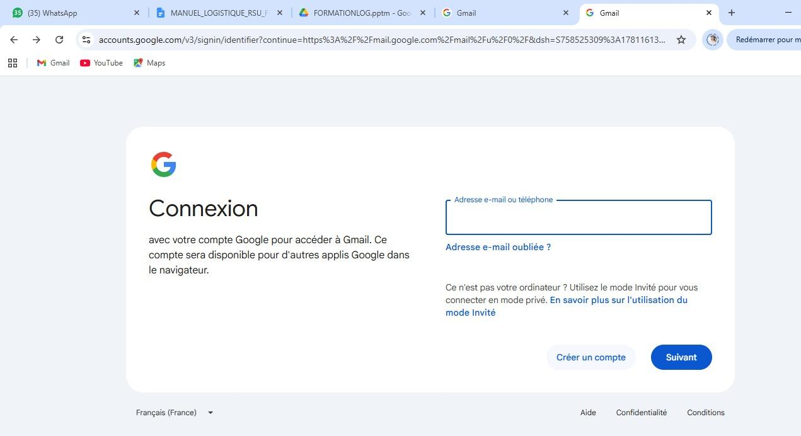
Se
Allez sur le navigateur « Google »
Créer un compte
Suivre et remplir selon les instructions indiquées
Allez sur le navigateur « Google »
connecter si compte déjà existant
Suivre et remplir selon les instructions indiquées

Slide 43

A QUOI SERT DRIVE?
Stocker des fichiers en ligne ( photos, documents, vidéos…)
Sauvegarder des données pour ne pas les perdre
Partager des fichiers ou des dossiers avec d’autres personnes
Travailler à plusieurs sur des documents à temps réel
Accéder à ses fichiers partout depuis son téléphone, tablette, ou un ordinateur
RESUME: un stockage en ligne qui permet de conserver, partager, sécuriser et accéder à vos fichiers où que vous soyez, depuis un téléphone, une tablette ou un ordinateur via internet

Slide 44
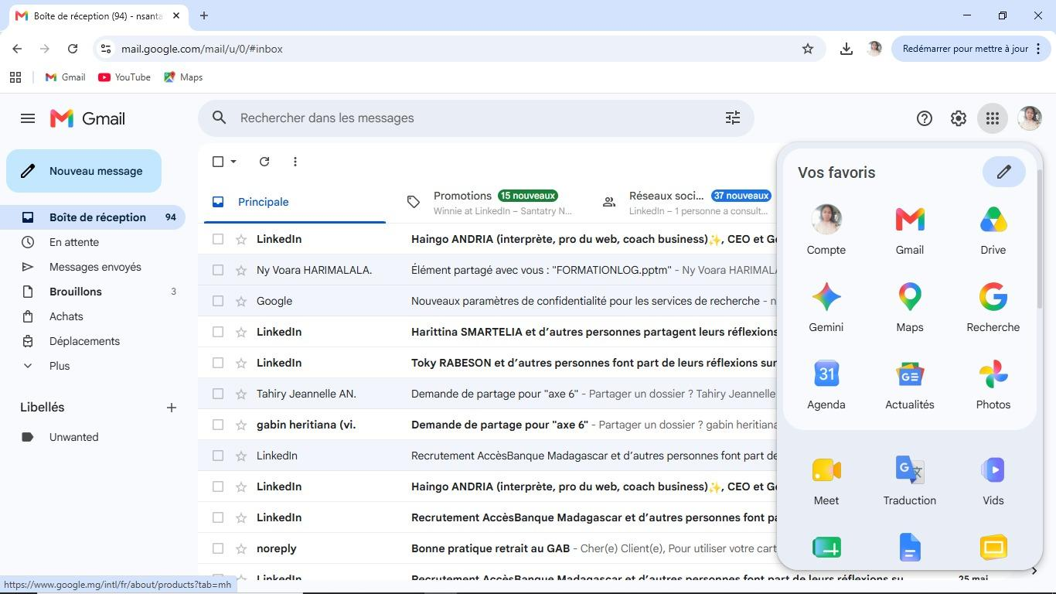
DRIVE
Une fois entrée sur le compte google
Cliquer sur l’icône « Drive »

Slide 45

PRATIQUE DRIVE
Appuyer sur Nouveau/ Nouveau Dossier
Créer Nom du dossier « RSU_VAGUE2_STATCAP »
Importé fichier, appuyer sur « Importer fichier » sur disque D, ouvrir le dossier « RSU_VAGUE2_STATCAP » pour choisir le fichier
Mon Drive: dossier personnel
Partager avec moi: fichier reçu venant d’autres utilisateurs

Slide 46
MON DRIVE (Dossier Personnel)
Cliquez sur les trois points
Partagez
Sélectionné le destinataire
Choisir soit Lecteur/ Commentateur/ Editeur
Copier le lien sur Whatsapp

Slide 47
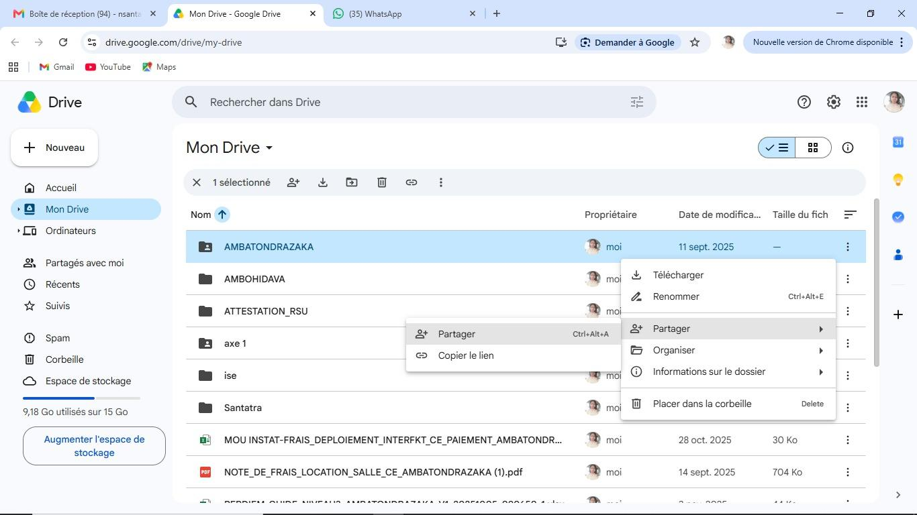

Slide 48
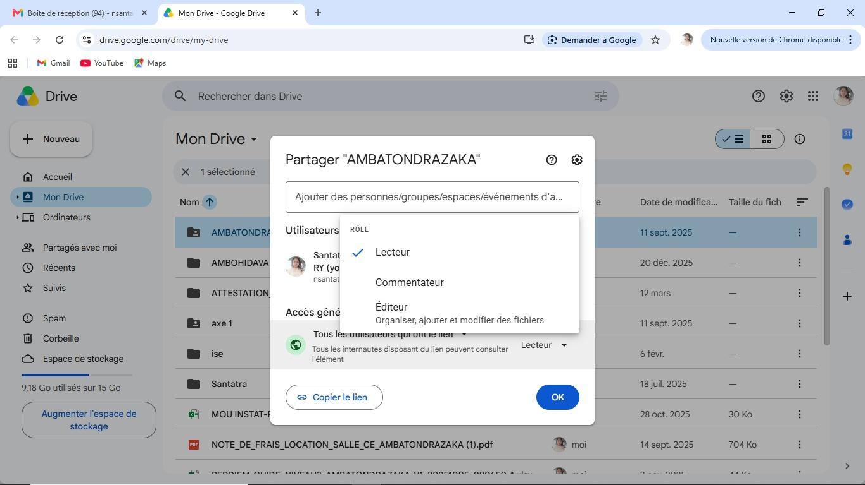
1
2

Slide 49

SCAN

Slide 50
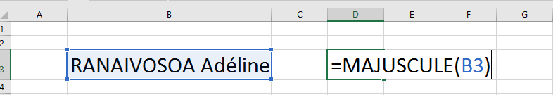

EXCEL
Atao MAJUSCULE ny anarana (nom) sy ny fanampiny (prénoms) izay hikarakarana ny paiement;
Raha mbola vao hatao ny saisie dia tonga dia atao saisie majuscule avy hatrany no atao. Raha efa vita kosa dia afaka mampiasa ny formule : MAJUSCULE() ao amin’ny excel.

Slide 51
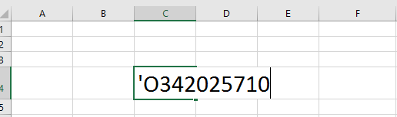
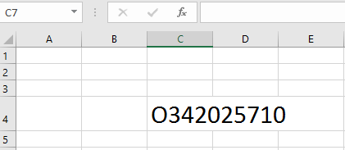
EXCEL
Atao format texte sady tsy ampiana elanelana (espace) manasaraka ny laharana karapanondro (CIN) sy ny laharan’ny téléphone misy compte mobile money certifié;
Raha mbola vao hatao ny saisie dia ampiana faingo miantona (apostrophe) mialohan’ny anoratana ny nombre. Raha efa efa vita kosa nefa misy tsy mety dia esorina aloha ny espace amin’ny alalan’ny Remplacer izay vao afaka mampiasa formule : TEXTE() ao amin’ny excel.

Slide 52
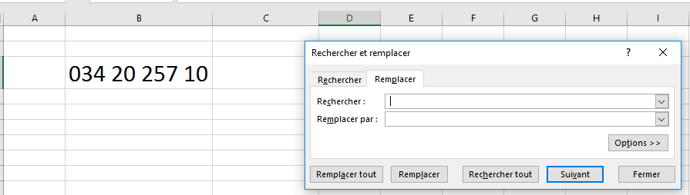
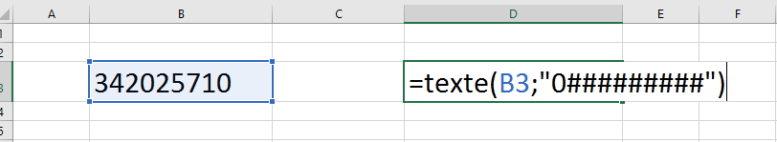
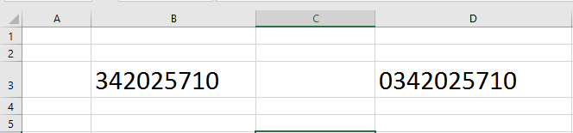
EXCEL

Slide 53
RESTITUTION
Mandrafitra sy manomana ny filàna ara-pitaovana
Hifehezana ireo fomba fiasa sy toro-lalana omena
Manao tatitra sy mitahiry ireo antontan-taratasy ilaina amin’ny fitaovana hiasana sy ny fandoavam-bola
Zéro doubloun

Slide 54
FAMENOANA FANARAHA-MASO NY FANJIFANA SOLIKA AMIN’NY FIARA

Slide 55
FANIRAHANA HANAO IRAKA (OM)
Taratasy manamarina sy manome alalalana ny mpiasa na olona iray hanao iraka iray, ary mamaritra ny tanjona, ny toerana ary ny faharetan’ny iraka izany.
INONA AVY NY HITA AO ANATIN’NY TARATASY IRAKA???
Anaran’ilay mpiasa
Asa na andraikitra tazoniny
Tanjon’ny mission
Toerana haleha
Daty fiangana sy fiverenana
Faharetan’ny mission
Fitaovam-pitaterana
Saram-pandehanana na indemnité raha misy
Anaran’ny tompon’andraikitra manome alalana
Daty, sonia ary hajia an’ny fikambanana na orinasa

Slide 56
FOMBA FAMENONA FANIRAHANA HANAO IRAKA ( Ordre de mission ou OM)

Slide 57
FAMENOANA FIFANEKENA ARA-KASA
Fifanarahana an-tsoratra eo amin’ny mpampiasa sy ny mpiasa, izay mamaritra ny asa hatao sy ny tambiny (Karama) ho raisina ary ny fepetra rehetra mifehy ny asa
INONA AVY NO HITA AO AMIN’IZANY FIFANEKENA ARA-KASA IZANY?
Asa
Karama
Faharetan’ny asa
Toerana iasana…

Slide 58
FOMBA FAMENOANA FIFANEKENA ARA-KASA

Slide 59
FAMINTINANA
Mandrafitra, mandamina ary mitantana amin’ny mpahombiazana ny asa
Hampivelatra ny fahaizany mampita fahalalana sy manofana olona hafa
Hahafehezany ireo fitaovana ilaina sy ireo fomba fiasa
Fandrindrana tsara sy ny fifandraisana mahomby eo amin’ireo mpiara-miasa rehetra
Hiantohana ny fanarahana ny fitsipika ny fomba fiasa ary ny fenitra napetraky tompon’andraikitra

